Slide 1


APPLICATION TWITTER
PAR MA LING, SHA QIANQIAN
MASTER 1 INFORMATIQUE GROUPE 2

Slide 2
Subjet
Annoter les emotions de tweets.
Solution

Slide 3
Pour apprendre:
Récupérer l'API twitter.
Nettoyer les données et faire une base d'apprentissage.
Trié les tweets.
Illustrer par Jfreechart.
Réaliser GUI par Swing,

Slide 4

PLAN
1.Architecture de l’application
2.API Twitter et la base d’apprentissage
3.Algorithmes de classification
3.1 Mot clé
3.2 Knn
3.3 Bayes
4.Analyse expérimentale
5.Demonstration
6.Conclusion

Slide 5
1.Architecture de l’application

Slide 6
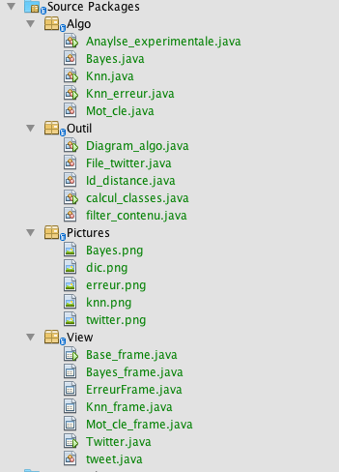

Slide 7

2.API Twitter et la base d’apprentissage

Slide 8
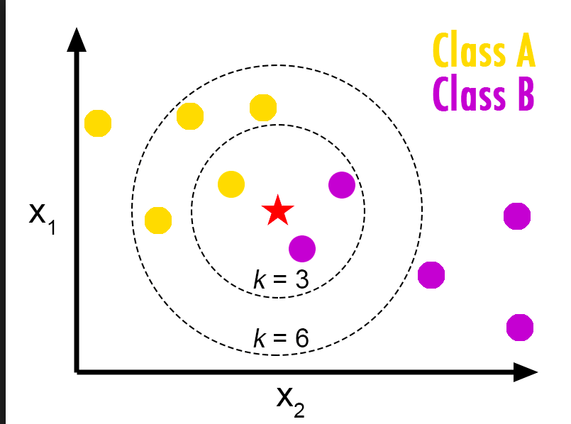

3.Algorithme de classification
1.Mot clé 2.KNN 3.Bayes

Slide 9
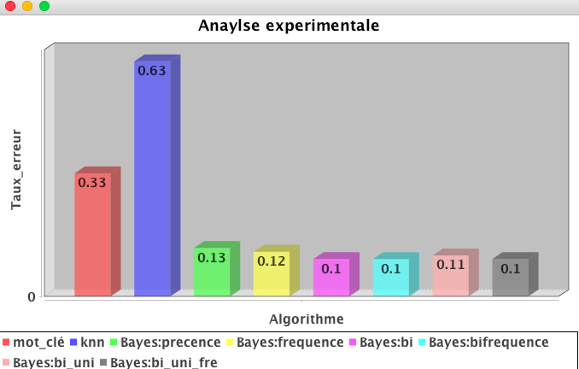
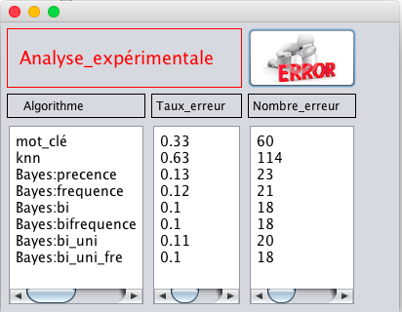
4.Analyse expérimentale

Slide 10
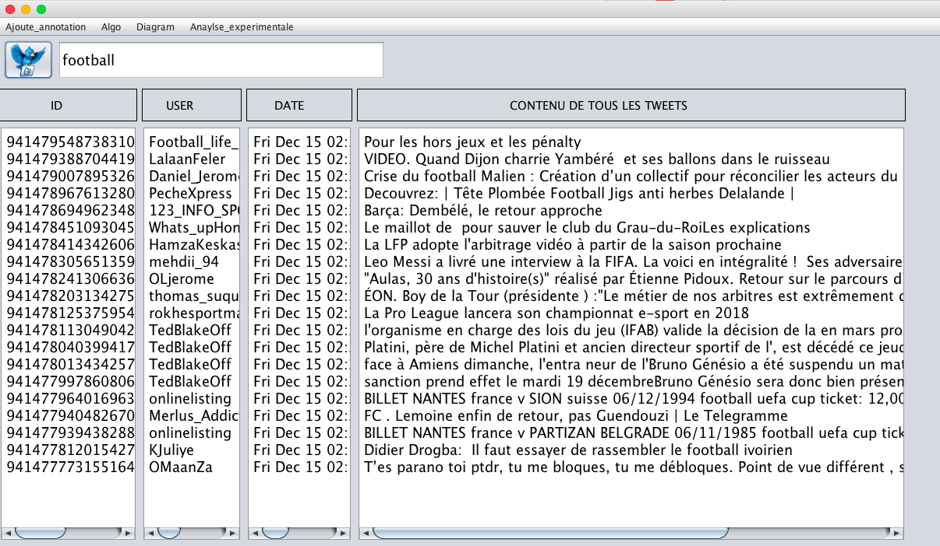
5.Demonstration
Recherche d’un mot

Slide 11
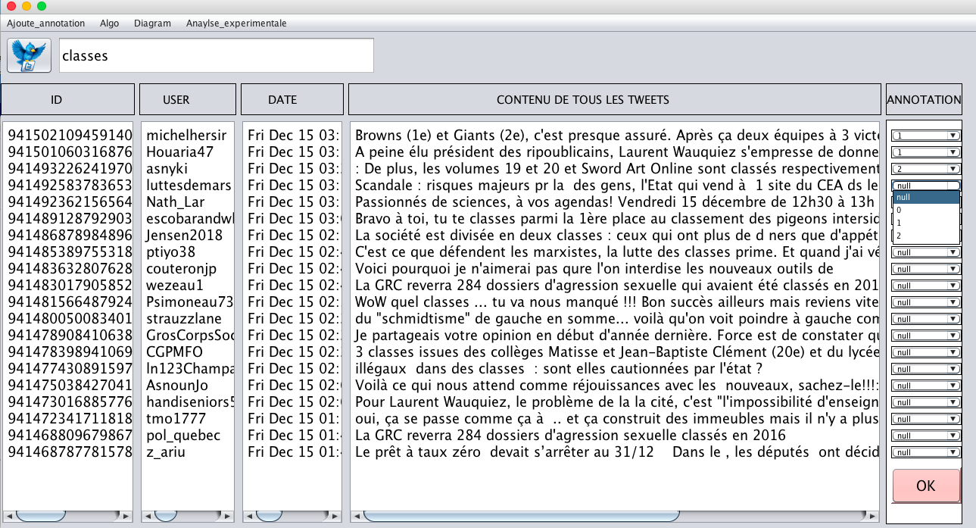
Ajoute des annotations

Slide 12
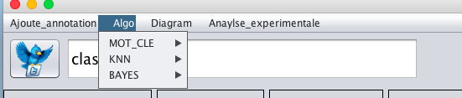
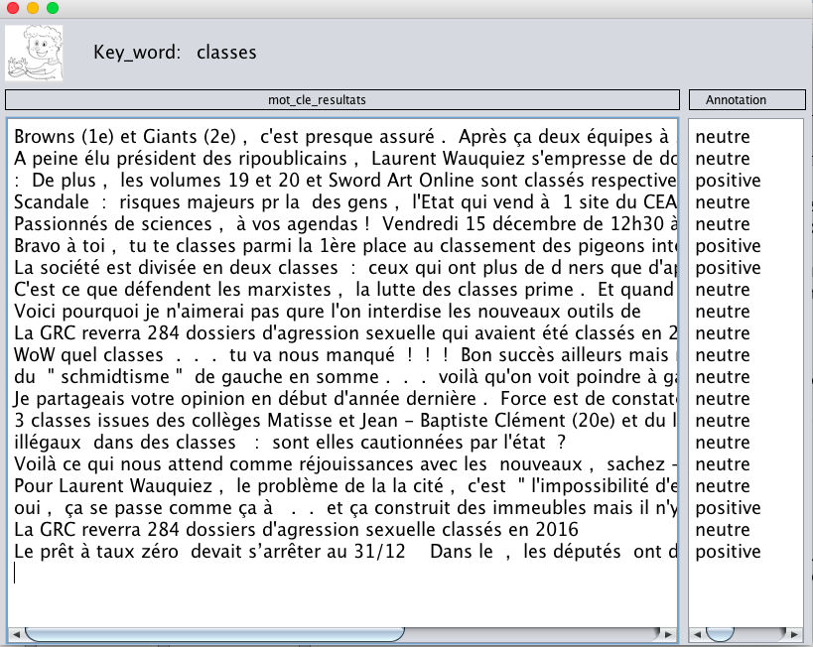
Choix de l’algorithme

Slide 13
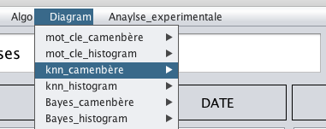
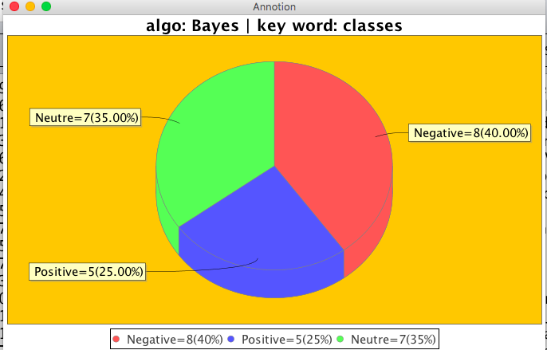
Choix un diagramme

Slide 14
Taux d’erreurs.

Slide 15
6.Conclusion

